Slide 1
SONY
📌 Informações Gerais
Nome completo: Sony Group Corporation
Fundação: 7 de maio de 1946, em Tóquio, Japão
Fundadores: Masaru Ibuka e Akio Morita
Sede: Minato, Tóquio, Japão
Presidente e CEO (Atualmente): Kenichiro Yoshida
Website oficial: www.sony.com

Slide 2
🧭 Áreas de Atuação
🎮 Games:
É dona da PlayStation, uma das plataformas de videogame mais populares do mundo.
Desenvolve consoles (PS5, PS4), jogos e serviços como PlayStation Network (PSN) e PlayStation Plus.

Slide 3
📺 Eletrônicos
Produz televisores (linha BRAVIA), câmeras, fones de ouvido, celulares (linha Xperia), e equipamentos de áudio/vídeo.
Famosa por sua qualidade em áudio, com a linha Sony WH de fones com cancelamento de ruído.

Slide 4
🎬 Cinema e Televisão
Possui a Sony Pictures Entertainment, responsável por filmes e séries de sucesso como os da franquia Homem-Aranha, Jumanji, entre outros.
Controla canais de TV como Sony Channel (em algumas regiões).

Slide 5
🎵 Música
A Sony Music Entertainment é uma das maiores gravadoras do mundo, com artistas como Beyoncé, Harry Styles e Adele.

Slide 6
📱 Tecnologia & Inovação
A Sony é conhecida por suas inovações tecnológicas, como o Walkman (1979), o CD (em parceria com a Philips), e mais recentemente, tecnologias de imagem e sensores para smartphones.
Investe fortemente em IA, robótica, sensores de imagem e realidade virtual.

Slide 7
Fatos Curiosos
A marca "Sony" deriva da palavra latina sonus (som) e da gíria americana "sonny" (jovem).
Foi a primeira empresa japonesa a lançar uma subsidiária nos EUA (em 1960).
Sony foi uma das pioneiras no desenvolvimento de câmeras mirrorless e sensores de imagem CMOS.

Slide 8

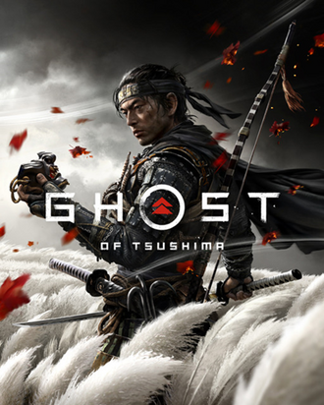


🎮 Jogos
God of War
The Last of Us
Ghost of Tsushima
Marvel's Spider-Man

